Slide 1





TIN HỌC 4
Thứ 5 ngày 23 tháng 01 năm 2025
BÀI
Hiệu ứng chuyển trang (Tiết 2)
9

Slide 2

LUYỆN TẬP

Slide 3

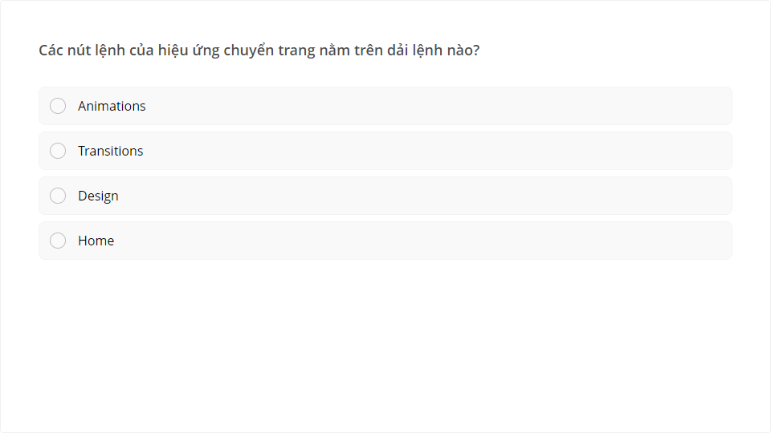
Quiz
Click the Quiz button to edit this object

Slide 4
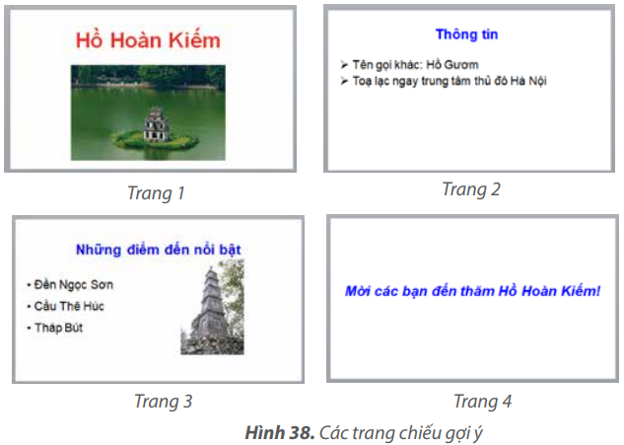
2. Em hãy thực hành các nhiệm vụ sau:
a) Tạo bốn trang chiếu theo gợi ý sau đây để giới thiệu Hồ Hoàn Kiếm:

Slide 5
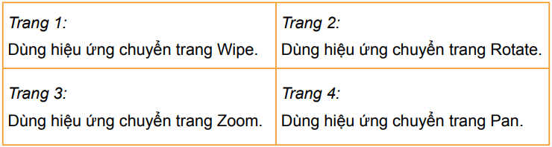
b) Tạo hiệu ứng cho các trang chiếu theo yêu cầu sau:
c) Lưu tệp với tên Ho Hoan Kiem vào thư mục tên của em đã tạo ở Bài 5

Slide 6


VẬN DỤNG
1. 1. Mở lại tệp The thao em đã lưu ở phần Vận dụng Bài 8, rồi chọn hiệu ứng chuyển trang theo ý muốn và lưu lại tệp trình chiếu.
2. Em hãy tìm hiểu thêm về chức năng của nút lệnh khi tạo hiệu ứng chuyển trang.

Slide 7


L
L
LOVE
TẠM BIỆT VÀ HẸN GẶP LẠI
G
PIRCE
L
S
T
H
L

